Slide 1


Slide 2
مديريت زنجيره تامين
تصميم گيری در زنجيره تامين

Slide 3
Other Mathematical Programming Models
Stochastic Programming Models
  The models discussed above assume that all parameters are known with certainty,
  This is not the case in real-life situations.
  To obtain robust results, the impact of uncertainty needs to be assessed.
  Stochastic programming is one of the techniques allowing accounting for stochastic parameters.
  Many of the stochastic programming models developed for supply chain configuration have demand as a stochastic parameter.
  Demand uncertainty usually is represented by multiple demand scenarios.

Slide 4
Other Mathematical Programming Models
Example:
  a prototype objective function can be expressed as:
  c represents all parameters of the supply chain configuration problem,
  D represents demand,
  Q represents continuous decision variables
  Y represents binary decision variables (e.g., inclusion of units in the supply chain).
  F is an abstract function,
  E is the expected profit,
  s=1,…,S are evaluated demand scenarios.

Slide 5
Other Mathematical Programming Models
Kim et al. (2002) develop a model for determining ordering quantities from suppliers for a fixed supply chain network subject to demand uncertainty.
  The demand uncertainty is represented using demand probability density function
  an iterative model-solving procedure is developed without relying on using scenarios.
Santos et al. (2005) develop a stochastic programming model for a typical supply chain configuration problem.
  The model minimizes total investment and operating costs
  deciding which facilities to build and routing products from suppliers to customers.

Slide 6
Other Mathematical Programming Models
  It allows for uncertainty in
    processing/ transportation costs, demand, supplies, and capacities and for limited, but a very large number of scenarios representing uncertainty in demand, as well as in other parameters.
    The main constraints enforce capacity limits, flow conversion limits, and facility opening requirements
    The model is a two-stage stochastic program
    minimizes the current investment cost and expected operational costs.

Slide 7
Other Mathematical Programming Models
The stochastic approach to supply chain design allowed savings of up to 6 percent
  compared to the mean value problem solution for the considered supply chain design problem.
The stochastic programming solution also exhibits substantially lower variability over testing scenarios,
  This is a desirable property during the results approbation phase of the supply chain configuration methodology.

Slide 8



دانشکده مهندسی کامپیوتر
و فناوری اطلاعات
دانشگاه صنعتی امیرکبیر
A fuzzy linear programming based approach for tactical supply chain planning in an uncertainty environment, 2010

Slide 9

عنوان مقاله
دانشکده مهندسی کامپیوتر
و فناوری اطلاعات
دانشگاه صنعتی امیرکبیر
(پلی تکنیک تهران)
A fuzzy linear programming based approach for tactical supply chain planning in an uncertainty environment, 2010
  David Peidro, Josefa Mula, Mariano Jiménez, Ma del Mar Botella
  Research Centre on Production Management and Engineering (CIGIP), Universidad Politécnica de Valencia, Spain
  Department of Applied Economy, Universidad del Paı´s Vasco, Spain
  Department of Business Administration, Universidad Politécnica de Valencia, Spain
Journal Title:
  European Journal of Operational Research

Slide 10
مسئله
دانشکده مهندسی کامپیوتر
و فناوری اطلاعات
دانشگاه صنعتی امیرکبیر
(پلی تکنیک تهران)
فقدان مدل در تمرکز بر روی منابع مختلف عدم قطعیت
مدل بررسی عدم قطعیت ها
  توزیع های احتمالی که معمولاً از داده های گذشته پیش بینی می شوند.
    داده های آماری غیرقابل اطمینان هستند.
    در دسترس نیستند.
قابل اعمال نبودن اکثر مدل ها بر روی موارد واقعی از زنجیره های تأمین
استفاده از Fuzzy Set Theory و Possibility Theory

Slide 11
مسئله
دانشکده مهندسی کامپیوتر
و فناوری اطلاعات
دانشگاه صنعتی امیرکبیر
(پلی تکنیک تهران)
مدل کردن عدم قطعیت ها در یک زنجیره تأمین با استفاده از مجموعه های فازی
ایجاد یک مدل برنامه سازی خطی فازی برای برنامه ریزی زنجیره تأمین در یک شبکه:
Multi-echelon
Multi-product
Multi-level
Multi-period
هدف: متمرکز کردن تصمیمات نودهای مختلف به طور همزمان برای رسیدن به بهترین استفاده از منابع موجود در افق زمانی با برآورده نمودن نیازمندی های مشتری با کمترین هزینه
در مقابل تصمیمات ترتیبی

Slide 12
مسئله
دانشکده مهندسی کامپیوتر
و فناوری اطلاعات
دانشگاه صنعتی امیرکبیر
(پلی تکنیک تهران)
سطح تاکتیکی:
  برنامه ریزی میان مدت با تجمیع فعالیت های برنامه ریزی تهیه، تولید و توزیع
بهینه کردن متغیرهای تصمیم به طور همزمان در مقابل ترتیبی
خروجی مدل پیشنهادی: برنامه های تصمیم گیری مختلف برای تصمیم گیرنده با درجه های متفاوتی از یک پارامتر (؟؟؟)

Slide 13
مقدمه
دانشکده مهندسی کامپیوتر
و فناوری اطلاعات
دانشگاه صنعتی امیرکبیر
(پلی تکنیک تهران)
زنجیره تأمین:
  شبکه ای پویا با طبیعتی پیچیده و درجه بالایی از عدم دقت
  بسط عدم قطعیت در فعالیت ها از تأمین کنندگان به مشتریان
منابع عدم قطعیت:
  تقاضا: مهم ترین منبع عدم قطعیت (تقاضاهای نادرست پیش بینی شده)
  فرایند/ساخت: فرایند ساخت با قابلیت اطمینان پایین (تأخیر در دستگاه)
  تأمین: تأمین کننده چگونه عمل می کند؟ (خطاها یا تأخیرها در تحویل)
برنامه ریزی زنجیره تأمین:
  یکی از مهم ترین فرایندها در مدیریت زنجیره تأمین

Slide 14
تعاریف و اصطلاحات
دانشکده مهندسی کامپیوتر
و فناوری اطلاعات
دانشگاه صنعتی امیرکبیر
(پلی تکنیک تهران)
زنجیره تأمین: شبکه ای از سازمان های درگیر با ارتباطاتی در فرایندها و فعالیت های مختلف همراه با تولید ارزش به شکل کالا و خدمات در دست مشتری نهایی
فرایند برنامه ریزی زنجیره تأمین: هماهنگی و تجمیع فعالیت های کلیدی تجاری از تهیه مواد خام تا توزیع محصولات نهایی به مشتریان

Slide 15
تحقیقات مشابه
دانشکده مهندسی کامپیوتر
و فناوری اطلاعات
دانشگاه صنعتی امیرکبیر
(پلی تکنیک تهران)
کاربرد Fuzzy Set Theory و Possibility Theory در مسائل مختلف مربوط به برنامه ریزی زنجیره تأمین شامل:
مدیریت موجودی زنجیره تأمین: تعیین سطوح و مقادیر سفارش برای هر موجودی در یک افق زمانی محدود برای رسیدن به یک کارایی تحویل و هزینه نهایی قابل قبول در کل زنجیره
انتخاب فروشنده: با هدف کم کردن هزینه خالص در شبکه فروشندگان و تأخیر در تحویل
برنامه ریزی حمل و نقل: در نظر گرفتن ظرفیت پورت ها، محدودیت های مربوط به کنترل ترافیک

Slide 16
تحقیقات مشابه
دانشکده مهندسی کامپیوتر
و فناوری اطلاعات
دانشگاه صنعتی امیرکبیر
(پلی تکنیک تهران)
برنامه ریزی تولید-توزیع: مینیمم کردن هزینه ها با توجه به ظرفیت ها و تقاضا
برنامه ریزی تهیه-تولید-توزیع: کم کردن هزینه نهایی با در نظر گرفتن اهداف ناسازگار به طور همزمان و پارامترهای اساسی مانند:
  تقاضای بازار
  زمان
  سطوح ظرفیت

Slide 17
برنامه ریزی زنجیره تأمین: معلومات
دانشکده مهندسی کامپیوتر
و فناوری اطلاعات
دانشگاه صنعتی امیرکبیر
(پلی تکنیک تهران)
توپولوژی زنجیره تأمین: تعداد و نوع نودها (تأمین کنندگان، واحدهای صنعتی ساخت، مراکز توزیع، خرده فروشان و ...)
پارامترهای هزینه مانند ساخت، موجودی، حمل و نقل
داده های ساخت، زمان پردازش، ظرفیت تولید و ...
داده های حمل و نقل مانند ظرفیت حمل و نقل، lead-time
داده های خرید مانند ظرفیت تهیه
داده های موجودی مانند ظرفیت موجودی
تقاضاهای پیش بینی شده در طول کل دوره برنامه ریزی

Slide 18
برنامه ریزی زنجیره تأمین: خروجی
دانشکده مهندسی کامپیوتر
و فناوری اطلاعات
دانشگاه صنعتی امیرکبیر
(پلی تکنیک تهران)
برنامه تولید در هر نود تولیدکننده
برنامه حمل و نقل توزیع بین نودها
برنامه تهیه در هر نود تأمین کننده
سطح موجودی در هر نود
فروش و موجودی جنس بابت سفارشات در انبار

Slide 19
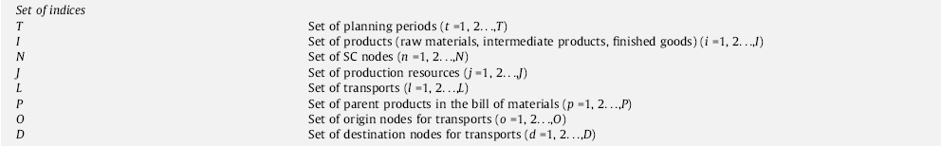
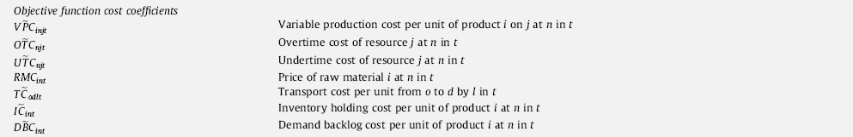
پارامترها
دانشکده مهندسی کامپیوتر
و فناوری اطلاعات
دانشگاه صنعتی امیرکبیر
(پلی تکنیک تهران)

Slide 20
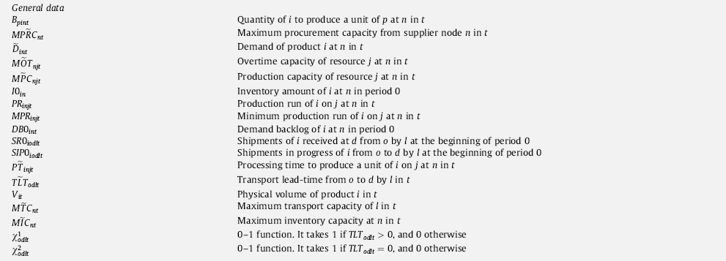
پارامترها
دانشکده مهندسی کامپیوتر
و فناوری اطلاعات
دانشگاه صنعتی امیرکبیر
(پلی تکنیک تهران)

Slide 21
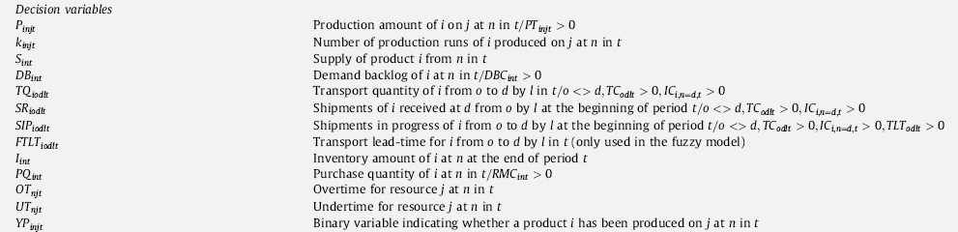
متغیرهای تصمیم
دانشکده مهندسی کامپیوتر
و فناوری اطلاعات
دانشگاه صنعتی امیرکبیر
(پلی تکنیک تهران)

Slide 22
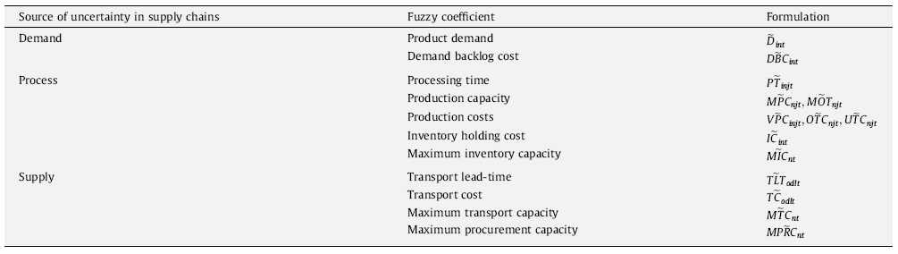
منابع عدم قطعیت
دانشکده مهندسی کامپیوتر
و فناوری اطلاعات
دانشگاه صنعتی امیرکبیر
(پلی تکنیک تهران)

Slide 23





فرمول بندی
دانشکده مهندسی کامپیوتر
و فناوری اطلاعات
دانشگاه صنعتی امیرکبیر
(پلی تکنیک تهران)
هزینه تولید
هزینه اضافه کاری و کم کاری (idleness)
هزینه خرید مواد اولیه، هزینه
نگه داری موجودی،
هزینه موجودی سفارشات
هزینه حمل و نفل

Slide 24



Subject to
دانشکده مهندسی کامپیوتر
و فناوری اطلاعات
دانشگاه صنعتی امیرکبیر
(پلی تکنیک تهران)
زمان تولید
زمان عادی موجود + اضافه کاری
نعداد دورهای تولید در مقدار تولید در هر دور
میزان تولید
تضمین یک مقدار مینیمم برای تولید در نودها و دوره های مختلف

Slide 25

Subject to
دانشکده مهندسی کامپیوتر
و فناوری اطلاعات
دانشگاه صنعتی امیرکبیر
(پلی تکنیک تهران)
تعادل موجودی در پایان یک دوره = ورودی – خروجی تولیدی در این دوره
کنترل ارسال محصولات بین نودها

Slide 26


Subject to
دانشکده مهندسی کامپیوتر
و فناوری اطلاعات
دانشگاه صنعتی امیرکبیر
(پلی تکنیک تهران)
سطح موجودی برای حجم فیزیکی هر محصول < ماکزیمم حجم موجود در هر دوره
ن < ماکزیمم حجم حمل و نقل در هر دوره

Slide 27


Subject to
دانشکده مهندسی کامپیوتر
و فناوری اطلاعات
دانشگاه صنعتی امیرکبیر
(پلی تکنیک تهران)
تخمین ماکزیمم مقدار خرید برای هر نود
موجودی تقاضا برای یک محصول و نود در یک دوره معین ≈ موجودی تقاضا در دوره قبل + تفاوت بین تقاضا و عرضه

Slide 28


Subject to
دانشکده مهندسی کامپیوتر
و فناوری اطلاعات
دانشگاه صنعتی امیرکبیر
(پلی تکنیک تهران)
زمان اضافه کاری برای یک منبع در یک نود و دوره مشخص ≈ کل زمان تولید - زمان تولید موجود + زمان بیکاری
مجموع محصولات تأمین شده کمتر یا مساوی است با تقاضا + موجودی بابت سفارشات

Slide 29




Subject to
دانشکده مهندسی کامپیوتر
و فناوری اطلاعات
دانشگاه صنعتی امیرکبیر
(پلی تکنیک تهران)
منفی نبودن متغیرهای تصمیم

Slide 30
متدولوژی
دانشکده مهندسی کامپیوتر
و فناوری اطلاعات
دانشگاه صنعتی امیرکبیر
(پلی تکنیک تهران)
Fuzzy Mixed-integer Linear Programming Model (FMILP)
Equivalent Auxiliary Crisp Mixed-integer Linear Programming Model

Slide 31
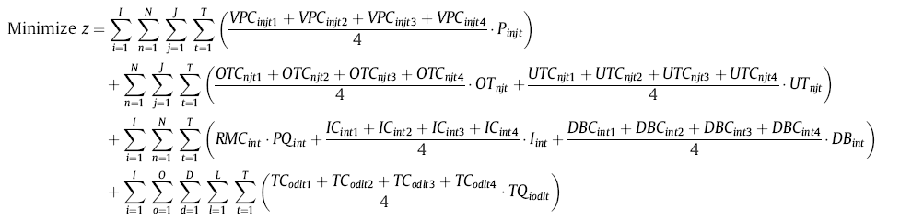
تابع هدف
دانشکده مهندسی کامپیوتر
و فناوری اطلاعات
دانشگاه صنعتی امیرکبیر
(پلی تکنیک تهران)

Slide 32
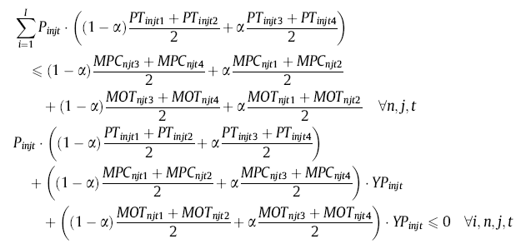
یکی از محدودیت ها
دانشکده مهندسی کامپیوتر
و فناوری اطلاعات
دانشگاه صنعتی امیرکبیر
(پلی تکنیک تهران)
درجه ای که حداقل تمامی محدودیت ها برآورده شوند.

Slide 33
متدولوژی
دانشکده مهندسی کامپیوتر
و فناوری اطلاعات
دانشگاه صنعتی امیرکبیر
(پلی تکنیک تهران)
گام اول
اعمال متد ارزیابی برای اعتبارسنجی مدل بر حسب گروهی از پارامترهای قابل اندازه گیری
گام دوم
تعیین سطح رضایت تصمیم گیرنده
گام سوم
یافتن یک راه حل متعادل بین درجه α و درجه رضایت کلی
حل پارامتری مدل برای به دست آوردن مقادیر متغیرهای تصمیم برای هر [0, 1] α ϵ

Slide 34
زنجیره تأمین اتومبیل
دانشکده مهندسی کامپیوتر
و فناوری اطلاعات
دانشگاه صنعتی امیرکبیر
(پلی تکنیک تهران)
متشکل از 47 شرکت
تشکیل دهنده یک قسمت از زنجیره تأمین اتومبیل (تأمین صندلی)
انتقال اطلاعات تقاضا (صندلی های اتومبیل) به صورت هفته ای برای افق برنامه ریزی 6 ماهه
بررسی مدل پیشنهادی به عنوان یک ابزار مفید در بهبود فرایند تصمیم گیری در یک محیط غیرقطعی

Slide 35
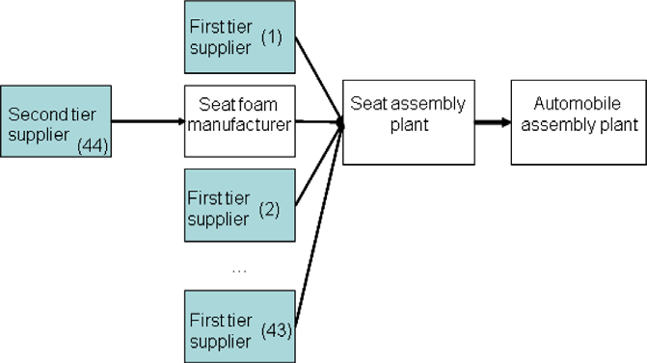
زنجیره تأمین اتومبیل
دانشکده مهندسی کامپیوتر
و فناوری اطلاعات
دانشگاه صنعتی امیرکبیر
(پلی تکنیک تهران)

Slide 36
پیاده سازی
دانشکده مهندسی کامپیوتر
و فناوری اطلاعات
دانشگاه صنعتی امیرکبیر
(پلی تکنیک تهران)
استفاده از زبان مدل سازی Maximal Software Incorporation, 2004
حل توسط CPLEX 9.0 solver
مدیریت داده های ورودی و خروجی از طریق پایگاه داده MS SQL Server
انجام آزمایشات در یک Intel Xeon PC
  2.8 GHZ
  1 GB of RAM

Slide 37
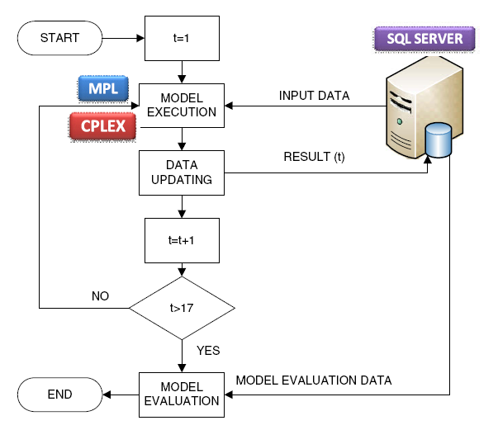
دوره های زمانی هفتگی
دانشکده مهندسی کامپیوتر
و فناوری اطلاعات
دانشگاه صنعتی امیرکبیر
(پلی تکنیک تهران)

Slide 38
فرضیات
دانشکده مهندسی کامپیوتر
و فناوری اطلاعات
دانشگاه صنعتی امیرکبیر
(پلی تکنیک تهران)
در نظر گرفتن تنها یک کالای تمام شده (یک صندلی مشخص شامل 55 جزء)
تنها کالای تمام شده تقاضای بیرونی دارد.
برخی از متغیرهای تصمیم به عنوان اعداد صحیح در نظر گرفته شده اند.
موجودی جنسی که بابت سفارشات در انبار موجود است برای کالای تمام شده در نظر گرفته می شود اما با یک هزینه بالا!
مقادیر تقاضا برای اولین دوره زمانی ثابت در نظر گرفته می شود.

Slide 39
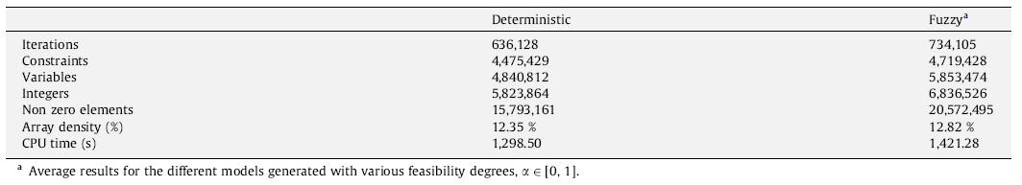
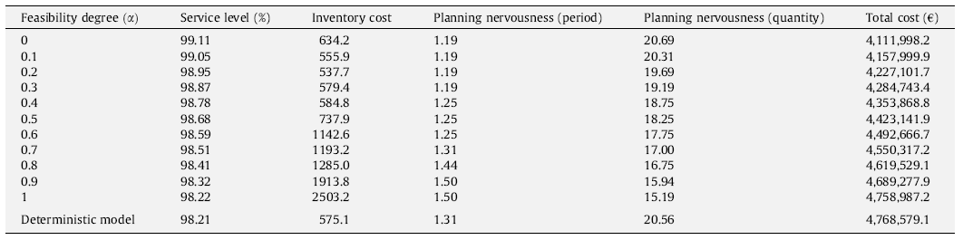
ارزیابی نتایج
دانشکده مهندسی کامپیوتر
و فناوری اطلاعات
دانشگاه صنعتی امیرکبیر
(پلی تکنیک تهران)

Slide 40
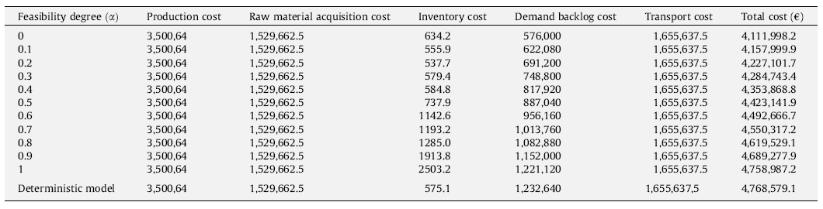
ارزیابی نتایج
دانشکده مهندسی کامپیوتر
و فناوری اطلاعات
دانشگاه صنعتی امیرکبیر
(پلی تکنیک تهران)

Slide 41
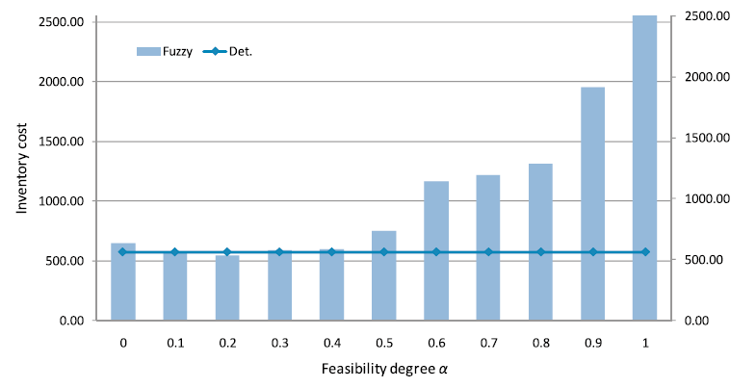
ارزیابی نتایج
دانشکده مهندسی کامپیوتر
و فناوری اطلاعات
دانشگاه صنعتی امیرکبیر
(پلی تکنیک تهران)
داشتن سطح سرویس بالاتر
دلالت بر حمل و نقل بیشتر مواد برای پوشش مقادیر تقاضا شده برای مشتریان به منظور عدم تأخیر

Slide 42
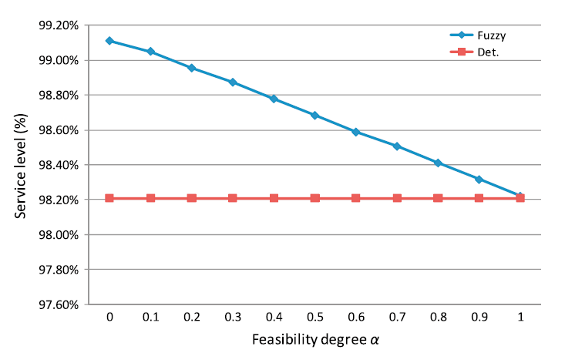
ارزیابی نتایج
دانشکده مهندسی کامپیوتر
و فناوری اطلاعات
دانشگاه صنعتی امیرکبیر
(پلی تکنیک تهران)

Slide 43
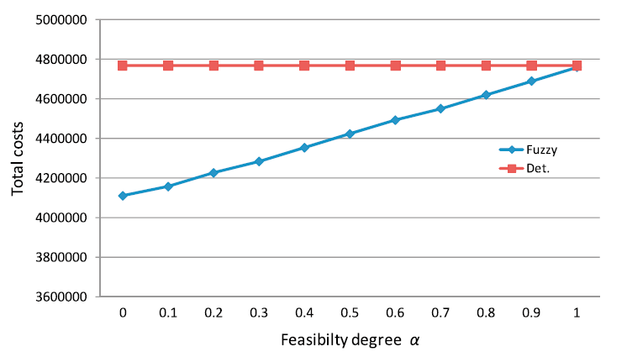
ارزیابی نتایج
دانشکده مهندسی کامپیوتر
و فناوری اطلاعات
دانشگاه صنعتی امیرکبیر
(پلی تکنیک تهران)

Slide 44
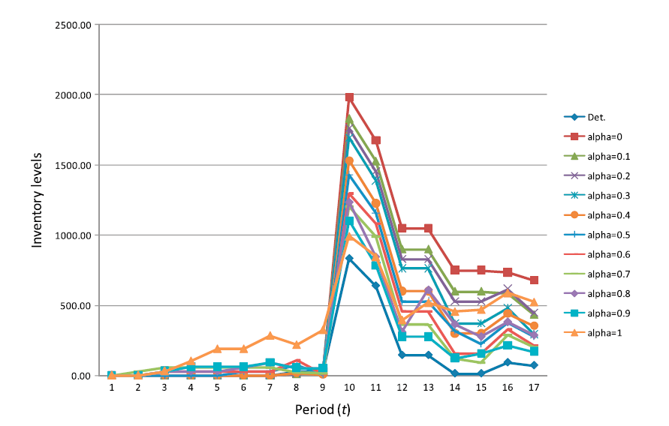
ارزیابی نتایج
دانشکده مهندسی کامپیوتر
و فناوری اطلاعات
دانشگاه صنعتی امیرکبیر
(پلی تکنیک تهران)
بالاتر بودن مقادیر تقاضا

Slide 45
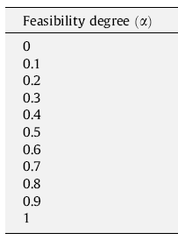
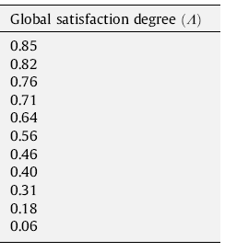
ارزیابی نتایج
دانشکده مهندسی کامپیوتر
و فناوری اطلاعات
دانشگاه صنعتی امیرکبیر
(پلی تکنیک تهران)

Slide 46
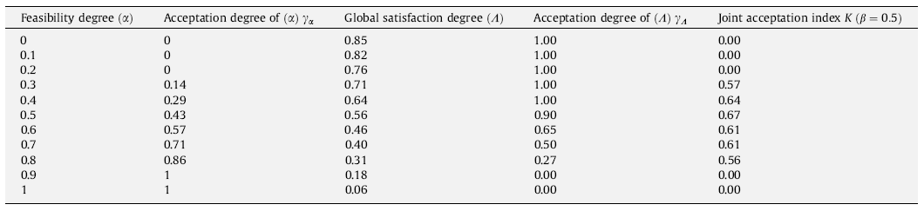
ارزیابی نتایج
دانشکده مهندسی کامپیوتر
و فناوری اطلاعات
دانشگاه صنعتی امیرکبیر
(پلی تکنیک تهران)

Slide 47
نتیجه گیری
دانشکده مهندسی کامپیوتر
و فناوری اطلاعات
دانشگاه صنعتی امیرکبیر
(پلی تکنیک تهران)
برنامه ریزی زنجیره تأمین در یک محیط غیرقطعی یک فعالیت پیچیده است.
معرفی یک مدل برنامه ریزی زنجیره تأمین
در این مقاله عدم قطعیت های زنجیره تأمین با مجموعه های فازی مدل شد.
رسیدن به سطح سرویس بهتر، هزینه نهایی کمتر اما افزایش در محاسبات و سطوح موجودی

Slide 48
کارهای آینده
دانشکده مهندسی کامپیوتر
و فناوری اطلاعات
دانشگاه صنعتی امیرکبیر
(پلی تکنیک تهران)
اعمال سایر روش های برنامه ریزی ریاضی فازی برای رسیدن به تطبیق بهتر با عدم قطعیت ها در یک زنجیره تأمین واقعی
تجمیع مدل های تحلیی و شبیه سازی

Slide 49
کارهای آینده
دانشکده مهندسی کامپیوتر
و فناوری اطلاعات
دانشگاه صنعتی امیرکبیر
(پلی تکنیک تهران)
کاربرد در خدمات الکترونیکی

Slide 50
مکانیزم‌های هماهنگی سلسله‌مراتبی در زنجیره تامین

Slide 51
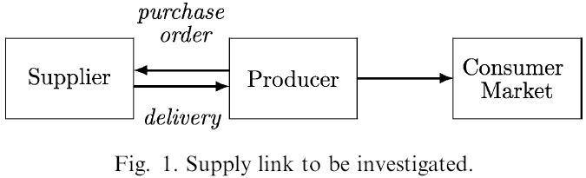
بیان مسئله

Slide 52
بیان مسئله
لینک تامین: بین یک تامین‌کننده و یک تولید کننده در شبکه‌ای از تامین‌کننده‌گان و تولید‌کننده‌گان
شبکه: ظرفیت استوکاستیک تامین‌کننده
علت وجود لینک: تامین تقاضای خارجی (نیاز مشتری در بازار)
دقت زمان‌بندی تامین وابسته به شرایط تامین‌کننده
رابطه سلسله‌مراتبی: تولید‌کننده در سطح بالا و تامین‌کننده در سطح پائین
عدم اطلاع کامل تولید کننده از وضعیت تصمیم‌گیری (ظرفیت عملیاتی) تامین‌کننده
هماهنگی کردن لینک: مکانیزم کنترلی تنبیه دیرکرد

Slide 53
بیان مسئله
رابطه سلسله‌ای بین تولید کننده و تامین کننده
عدم اطلاع تولید کننده از ظرفیت تامین کننده
مکانیزم کنترلی تنبیهی (فعالیت رهبری)
t = 1, …, T
q = (q1, …, qr) quantity of components orders (وظیفه‌ای)
d = (d1, …, dr) delivery for qi deviating delta (کنترلی)

Slide 54
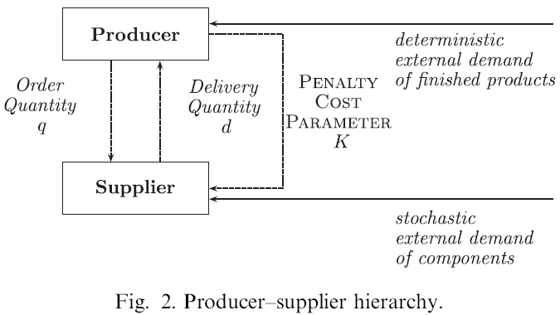
بیان مسئله

Slide 55
بیان مسئله
عدم تقارن اطلاعات
رفتار همکارانه و تیمی با اعتماد متقابل. غیر فرصت‌طلبانه و غیر کارفرما/پیمانکاری.
هدف جمع: بهینه‌سازی یک هدف مشترک.
هدف مقاله: کمیتی‌سازی اثر اطلاعات خصوصی بر عمکرد کلی لینک تامین.

Slide 56
بیان مسئله
اثر ترکیبی دستورات وظیفه‌ای و کنترلی چیست؟
اثر عدم تقارن اطلاعات بین تولید کننده و تامین کننده بر بهره‌وری لینک تامین چیست؟

Slide 57
مدل‌های تصمیم گیری لینک تامین
مدل تولید‌کننده - P
مدل تامین‌کننده - S

Slide 58
مدل تولید‌کننده P
Make to order production situation.
Capacitated project planning model.
T: بازه زمانی برنامه‌ریزی، فرض می‌کنیم سفارشات مشتری در این بازه معلوم باشند.
l: لیست مجموعه سفارشات مشتری به تولید‌کننده.
j_{l}: Manufacturing Jobs for l items.
E_{l}: external due date for l items.
q_{it} : لیست سفارشات تولید‌کننده به تامین‌کننده برای ماده اولیه i در زمان t.

Slide 59
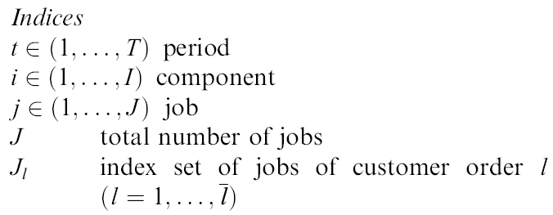
مدل تولید کننده (P)

Slide 60
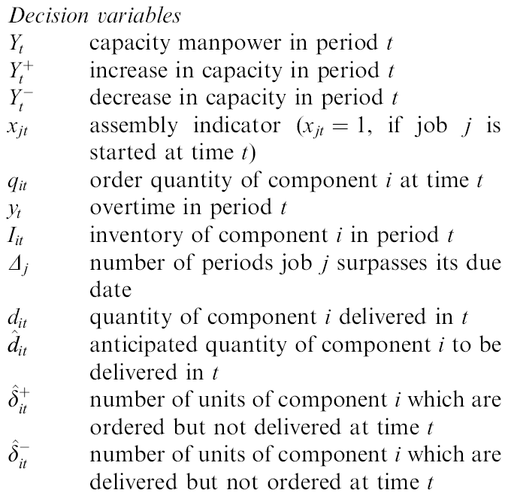
مدل تولید کننده (P)

Slide 61
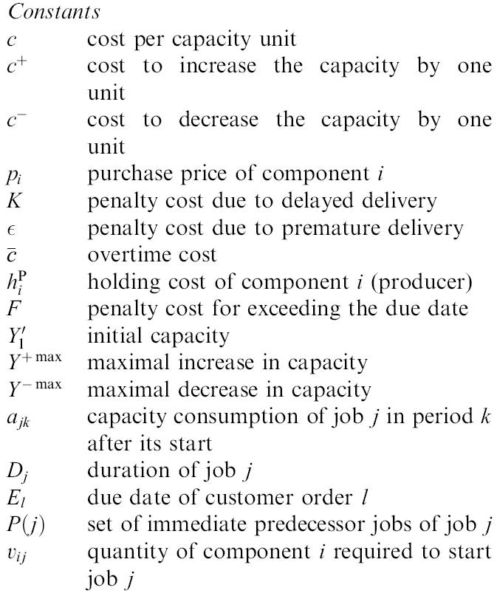
مدل تولید کننده (P)

Slide 62
مدل تولید کننده (P)
تابع هدف
  هزینه‌های ظرفیت و تغییر ظرفیت
  هزینه‌های خرید
  هزینه‌های جریمه تولید کننده
  هزینه تحویل پیش از موعد
  هزینه نگهداری در انبار تولد کننده
  هزینه تاخیر تامین کننده
  هزینه اضافه‌کاری تولید کننده

Slide 63
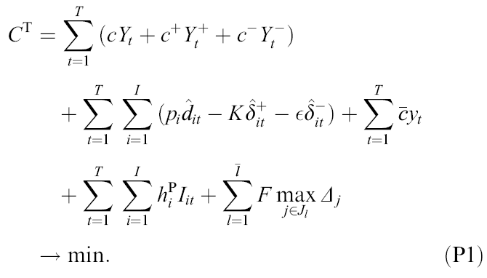
تابع هدف تولید کننده

Slide 64
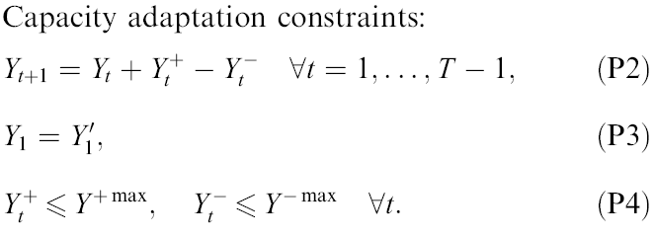
محدودیت‌های تغییر ظرفیت

Slide 65
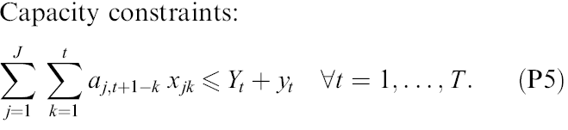
محدودیت ظرفیت

Slide 66
محدودیت شبکه
شبکه‌ای از تولید‌کننده‌گان و تامین‌کننده‌گان
هر کار فقط یک بار شروع می‌شود
زمان انقضا
ساختار شبکه وابسته به زمان

Slide 67
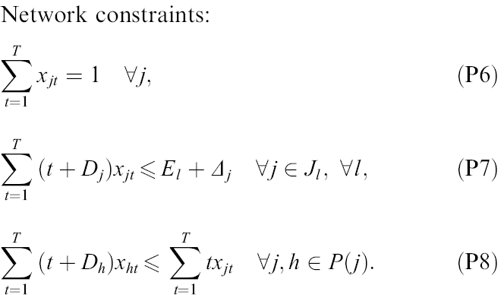
محدودیت شبکه

Slide 68
محدودیت توازن مواد
کار j در زمان t فقط در صورت تامین اجزا قابل انجام است.
معادله توازن مواد با مقدار اولیه.
میزان موجودی همه مواد اولیه در زمان 0، 0 است.

Slide 69
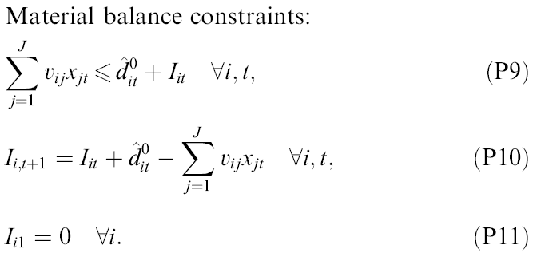
محدودیت توازن مواد

Slide 70
محدودیت‌های تحویل
اختلاف مثبت و منفی و رابطه بین مقدار سفارش و تحویل. این اختلافات با استفاده از هزینه‌های جریمه‌ای تنظیم می‌شوند.
زمان تحویل مورد انتظار. (مهم) این مقدار وابسته به حجم سفارش به تامین‌کننده و سایر شاخصه‌های مورد انتظار (پیش‌بینی) وی است و با یک تابع انتظار (Anticipation Function) محاسبه می‌شود.

Slide 71
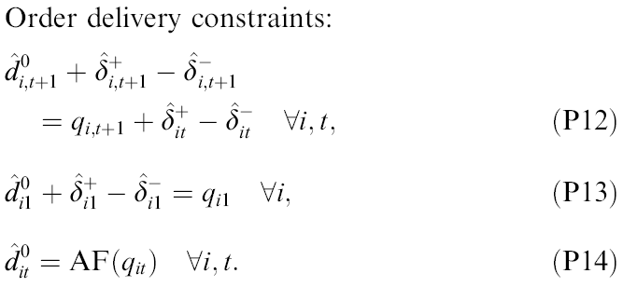
محدودیت‌های تحویل

Slide 72
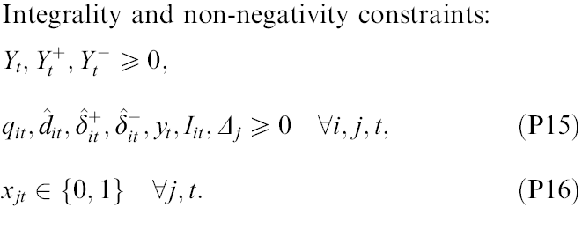
محدودیت‌های صحت و نامنفی بودن تولید‌کننده (S)

Slide 73
مکانیزم‌های هماهنگی سلسله‌مراتبی در زنجیره تامین

Slide 74
بیان مسئله

Slide 75
مدل تامین‌کننده (S)
Linear (mixed integer) lotsizing model
هر گاه برای تامین منابع لازم جهت محصول جدید نیازمند زمان/هزینه راه‌اندازی اولیه باشیم، با یک مسئله lotsizing روبرو هستیم و برای حل آن باید از مدل‌های lotsizing استفاده کنیم.
هزینه راه‌اندازی (setup cost) را در نظر می‌گیرد اما زمان آن (setup cost) را خیر

Slide 76
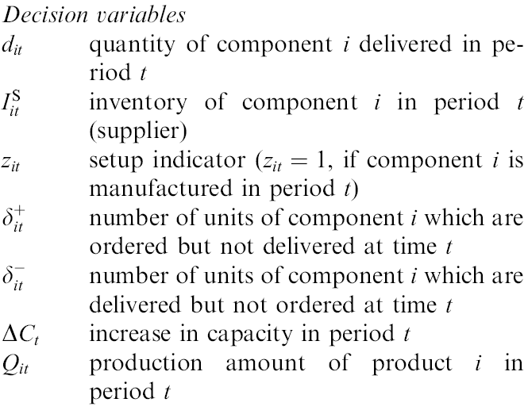
مدل تامین‌کننده (S)

Slide 77
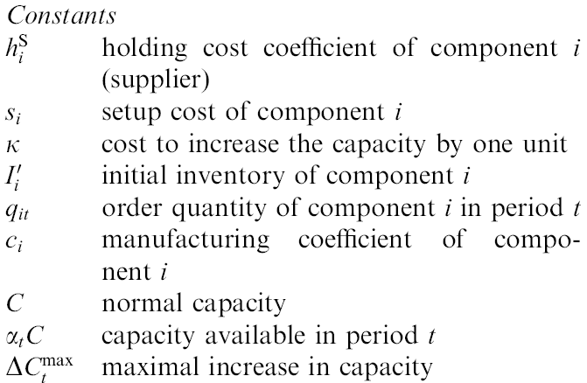
مدل تامین‌کننده (S)

Slide 78
تابع هدف تامین‌کننده (S)
با کم کردن هزینه‌های موجودی، راه‌اندازی، جرائم دیرکرد، ضرر ارسال زودهنگام، و هزینه توسعه ظرفیت از درآمد حاصل از فروش می‌خواهیم سود را به حد اکثر برسانیم.

Slide 79
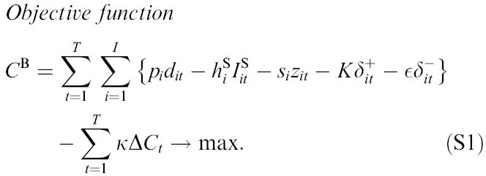
تابع هدف تامین‌کننده (S)

Slide 80
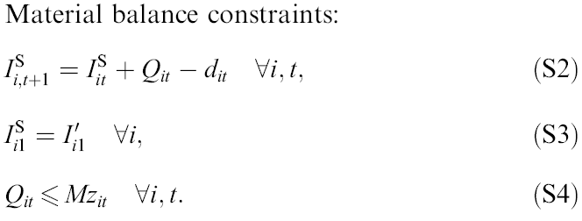
محدودیت‌های توازن مواد تامین‌کننده (S)

Slide 81
محدودیت‌های ظرفیت تامین‌کننده (S)
ظرفیت نرمال معمولا کاملا در دسترس نیست
مقدار آلفا در زمان تی (ظرفیت در زمان مشخص) برای تولید‌کننده نامعین است. (خصوصی)

Slide 82
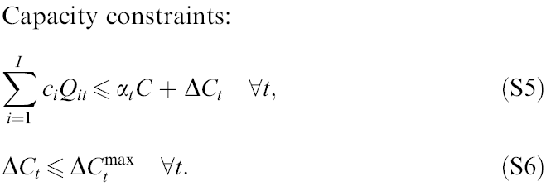
محدودیت‌های ظرفیت تامین‌کننده (S)

Slide 83
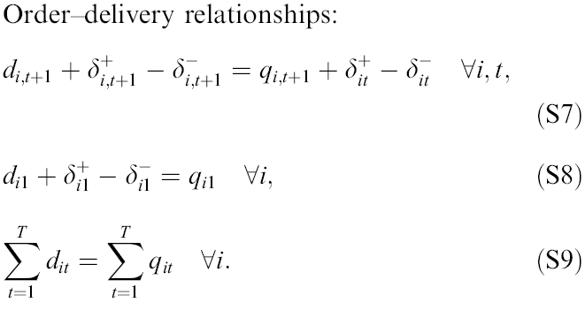
رابطه سفارش و تحویل تامین‌کننده (S)

Slide 84
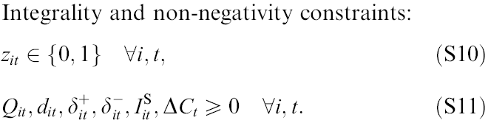
محدودیت‌های صحت و نامنفی بودن تامین‌کننده (S)

Slide 85
رفتار محتمل تامین کننده با دریافت سفارش
افزایش ظرفیت
افزایش موجودی
تقبل جریمه
هر یک از موارد فوق منجر به تغییر ظرفیت می‌شود.

Slide 86
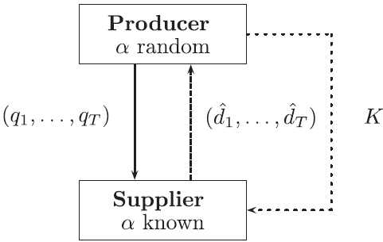
سلسله تولید‌کننده – تامین کننده
P1
P8
P14

Slide 87
انتظار و هماهنگی
هماهنگی وابسته به محاسبه تابع انتظار

Slide 88
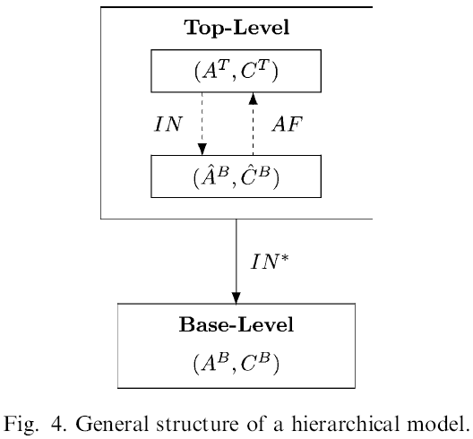
مفهوم انتظار
مشتری
(Descition Space, Criterion)
تخمین
دستورالعمل
تامین کننده

Slide 89
مفهوم انتظار
انتظار، آن بازخوردی است که سطح Top انتظار دارد از سطح Base در ازای دستورالعمل IN دریافت کند.
انتظار reactive: بازخورد وابسته به دستورالعمل IN است. AF = AF(IN).
انتظار non-reactive: بازخورد پائین به بالا، مستقل از دستورالعمل IN بالا به پائین
محاسبه عکس‌العمل بهینه با توجه به تخمین از عملکرد سطح بالاتر پیوند. در حالت بهینه نیازی به AF نیست و همه‌چیز مطابق پیش‌بینی پیش می‌رود.

Slide 90
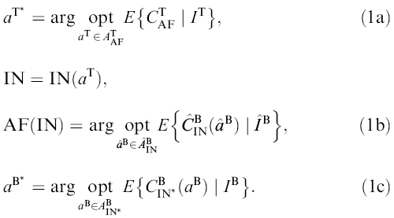
انتظار بهینه

Slide 91

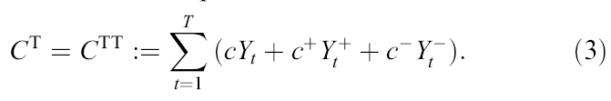
مدل‌ هماهنگی کاملا بالا به پایین
در نظر نگرفتن مدل تامین کننده یا S.
حذف P12 و P13
کاهش تابع هدف

Slide 92

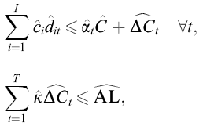

مدل هماهنگی non-reactive
در نظر گرفتن بخش‌های کلیدی مدل S
مدل S به صورت non-reactive با روابط زیر تعریف می‌شود

Slide 93

مدل هماهنگی reactive
مدل S کاملا در محاسبه تابع هدف P وارد می‌شود.
جایگزاری مقادیر با اعداد پیش‌بینی شده با روش‌های عددی.

Slide 94
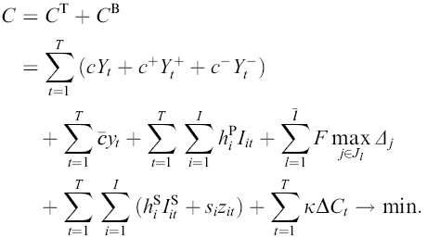
مدل هماهنگ ایده‌آل
Bench mark
ایجاد تیم مشترک و رفع عدم تقارن اطلاعاتی.
اشتراک مقدار
تابع هدف مدل:

Slide 95
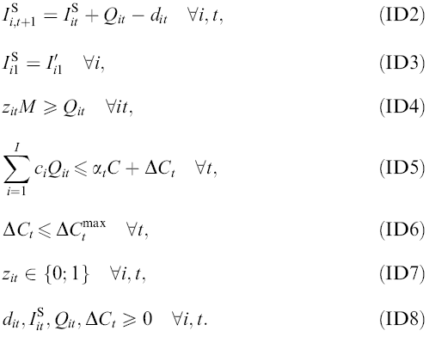
مدل ایده‌آل
P12 تا P14، پیش‌بینی‌ها، حذف می‌شوند.
موارد زیر اضافه می‌شوند:

Slide 96
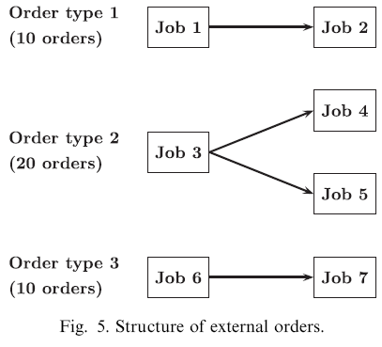
تحلیل عددی
P: l=40، j=1..100، T=10 periods

Slide 97
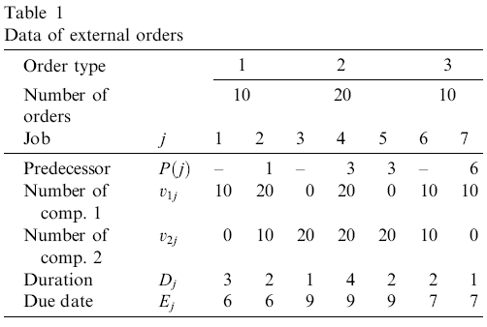
تحلیل عددی

Slide 98
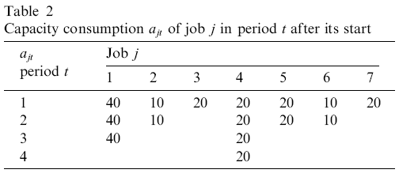
تحلیل عددی

Slide 99
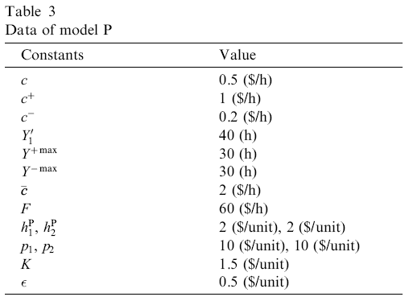
تحلیل عددی

Slide 100
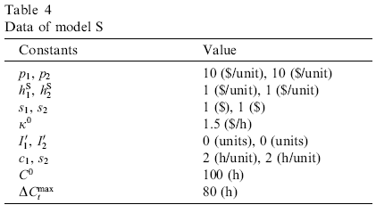
تحلیل عددی

Slide 101

تحلیل عددی

Slide 102

تحلیل عددی – هزینه کلی
K بهینه‌سازی‌شده
K ثابت
1000 شبیه‌سازی

Slide 103

تحلیل عددی – هزینه توسعه

Slide 104

هزینه به ‌اشتراک گذاری اطلاعات خصوصی

Slide 105
مکانیزم‌های هماهنگی سلسله‌مراتبی در زنجیره تامین

Slide 106
بیان مسئله

Slide 107
بیان مسئله
لینک تامین: بین یک تامین‌کننده و یک تولید کننده در شبکه‌ای از تامین‌کننده‌گان و تولید‌کننده‌گان
شبکه: ظرفیت استوکاستیک تامین‌کننده
علت وجود لینک: تامین تقاضای خارجی (نیاز مشتری در بازار)
دقت زمان‌بندی تامین وابسته به شرایط تامین‌کننده
رابطه سلسله‌مراتبی: تولید‌کننده در سطح بالا و تامین‌کننده در سطح پائین
عدم اطلاع کامل تولید کننده از وضعیت تصمیم‌گیری (ظرفیت عملیاتی) تامین‌کننده
هماهنگی کردن لینک: مکانیزم کنترلی تنبیه دیرکرد

Slide 108
بیان مسئله
رابطه سلسله‌ای بین تولید کننده و تامین کننده
عدم اطلاع تولید کننده از ظرفیت تامین کننده
مکانیزم کنترلی تنبیهی (فعالیت رهبری)
t = 1, …, T
q = (q1, …, qr) quantity of components orders (وظیفه‌ای)
d = (d1, …, dr) delivery for qi deviating delta (کنترلی)

Slide 109
بیان مسئله

Slide 110
بیان مسئله
عدم تقارن اطلاعات
رفتار همکارانه و تیمی با اعتماد متقابل. غیر فرصت‌طلبانه و غیر کارفرما/پیمانکاری.
هدف جمع: بهینه‌سازی یک هدف مشترک.
هدف مقاله: کمیتی‌سازی اثر اطلاعات خصوصی بر عمکرد کلی لینک تامین.

Slide 111
بیان مسئله
اثر ترکیبی دستورات وظیفه‌ای و کنترلی چیست؟
اثر عدم تقارن اطلاعات بین تولید کننده و تامین کننده بر بهره‌وری لینک تامین چیست؟

Slide 112
مدل‌های تصمیم گیری لینک تامین
مدل تولید‌کننده - P
مدل تامین‌کننده - S

Slide 113
مدل تولید‌کننده P
Make to order production situation.
Capacitated project planning model.
T: بازه زمانی برنامه‌ریزی، فرض می‌کنیم سفارشات مشتری در این بازه معلوم باشند.
l: لیست مجموعه سفارشات مشتری به تولید‌کننده.
j_{l}: Manufacturing Jobs for l items.
E_{l}: external due date for l items.
q_{it} : لیست سفارشات تولید‌کننده به تامین‌کننده برای ماده اولیه i در زمان t.

Slide 114
مدل تولید کننده (P)

Slide 115
مدل تولید کننده (P)

Slide 116
مدل تولید کننده (P)

Slide 117
مدل تولید کننده (P)
تابع هدف
  هزینه‌های ظرفیت و تغییر ظرفیت
  هزینه‌های خرید
  هزینه‌های جریمه تولید کننده
  هزینه تحویل پیش از موعد
  هزینه نگهداری در انبار تولد کننده
  هزینه تاخیر تامین کننده
  هزینه اضافه‌کاری تولید کننده

Slide 118
تابع هدف تولید کننده

Slide 119
محدودیت‌های تغییر ظرفیت

Slide 120
محدودیت ظرفیت

Slide 121
محدودیت شبکه
شبکه‌ای از تولید‌کننده‌گان و تامین‌کننده‌گان
هر کار فقط یک بار شروع می‌شود
زمان انقضا
ساختار شبکه وابسته به زمان

Slide 122
محدودیت شبکه

Slide 123
محدودیت توازن مواد
کار j در زمان t فقط در صورت تامین اجزا قابل انجام است.
معادله توازن مواد با مقدار اولیه.
میزان موجودی همه مواد اولیه در زمان 0، 0 است.

Slide 124
محدودیت توازن مواد

Slide 125
محدودیت‌های تحویل
اختلاف مثبت و منفی و رابطه بین مقدار سفارش و تحویل. این اختلافات با استفاده از هزینه‌های جریمه‌ای تنظیم می‌شوند.
زمان تحویل مورد انتظار. (مهم) این مقدار وابسته به حجم سفارش به تامین‌کننده و سایر شاخصه‌های مورد انتظار (پیش‌بینی) وی است و با یک تابع انتظار (Anticipation Function) محاسبه می‌شود.

Slide 126
محدودیت‌های تحویل

Slide 127
محدودیت‌های صحت و نامنفی بودن تولید‌کننده (S)

Slide 128
مکانیزم‌های هماهنگی سلسله‌مراتبی در زنجیره تامین

Slide 129
بیان مسئله

Slide 130
مدل تامین‌کننده (S)
Linear (mixed integer) lotsizing model
هر گاه برای تامین منابع لازم جهت محصول جدید نیازمند زمان/هزینه راه‌اندازی اولیه باشیم، با یک مسئله lotsizing روبرو هستیم و برای حل آن باید از مدل‌های lotsizing استفاده کنیم.
هزینه راه‌اندازی (setup cost) را در نظر می‌گیرد اما زمان آن (setup cost) را خیر

Slide 131
مدل تامین‌کننده (S)

Slide 132
مدل تامین‌کننده (S)

Slide 133
تابع هدف تامین‌کننده (S)
با کم کردن هزینه‌های موجودی، راه‌اندازی، جرائم دیرکرد، ضرر ارسال زودهنگام، و هزینه توسعه ظرفیت از درآمد حاصل از فروش می‌خواهیم سود را به حد اکثر برسانیم.

Slide 134
تابع هدف تامین‌کننده (S)

Slide 135
محدودیت‌های توازن مواد تامین‌کننده (S)

Slide 136
محدودیت‌های ظرفیت تامین‌کننده (S)
ظرفیت نرمال معمولا کاملا در دسترس نیست
مقدار آلفا در زمان تی (ظرفیت در زمان مشخص) برای تولید‌کننده نامعین است. (خصوصی)

Slide 137
محدودیت‌های ظرفیت تامین‌کننده (S)

Slide 138
رابطه سفارش و تحویل تامین‌کننده (S)

Slide 139
محدودیت‌های صحت و نامنفی بودن تامین‌کننده (S)

Slide 140
رفتار محتمل تامین کننده با دریافت سفارش
افزایش ظرفیت
افزایش موجودی
تقبل جریمه
هر یک از موارد فوق منجر به تغییر ظرفیت می‌شود.

Slide 141
سلسله تولید‌کننده – تامین کننده
P1
P8
P14

Slide 142
انتظار و هماهنگی
هماهنگی وابسته به محاسبه تابع انتظار

Slide 143
مفهوم انتظار
مشتری
(Descition Space, Criterion)
تخمین
دستورالعمل
تامین کننده

Slide 144
مفهوم انتظار
انتظار، آن بازخوردی است که سطح Top انتظار دارد از سطح Base در ازای دستورالعمل IN دریافت کند.
انتظار reactive: بازخورد وابسته به دستورالعمل IN است. AF = AF(IN).
انتظار non-reactive: بازخورد پائین به بالا، مستقل از دستورالعمل IN بالا به پائین
محاسبه عکس‌العمل بهینه با توجه به تخمین از عملکرد سطح بالاتر پیوند. در حالت بهینه نیازی به AF نیست و همه‌چیز مطابق پیش‌بینی پیش می‌رود.

Slide 145
انتظار بهینه

Slide 146
مدل‌ هماهنگی کاملا بالا به پایین
در نظر نگرفتن مدل تامین کننده یا S.
حذف P12 و P13
کاهش تابع هدف

Slide 147
مدل هماهنگی non-reactive
در نظر گرفتن بخش‌های کلیدی مدل S
مدل S به صورت non-reactive با روابط زیر تعریف می‌شود

Slide 148
مدل هماهنگی reactive
مدل S کاملا در محاسبه تابع هدف P وارد می‌شود.
جایگزاری مقادیر با اعداد پیش‌بینی شده با روش‌های عددی.

Slide 149
مدل هماهنگ ایده‌آل
Bench mark
ایجاد تیم مشترک و رفع عدم تقارن اطلاعاتی.
اشتراک مقدار
تابع هدف مدل:

Slide 150
مدل ایده‌آل
P12 تا P14، پیش‌بینی‌ها، حذف می‌شوند.
موارد زیر اضافه می‌شوند:

Slide 151
تحلیل عددی
P: l=40، j=1..100، T=10 periods

Slide 152
تحلیل عددی

Slide 153
تحلیل عددی

Slide 154
تحلیل عددی

Slide 155
تحلیل عددی

Slide 156
تحلیل عددی

Slide 157
تحلیل عددی – هزینه کلی
K بهینه‌سازی‌شده
K ثابت
1000 شبیه‌سازی

Slide 158
تحلیل عددی – هزینه توسعه

Slide 159
هزینه به ‌اشتراک گذاری اطلاعات خصوصی

